Slide 1
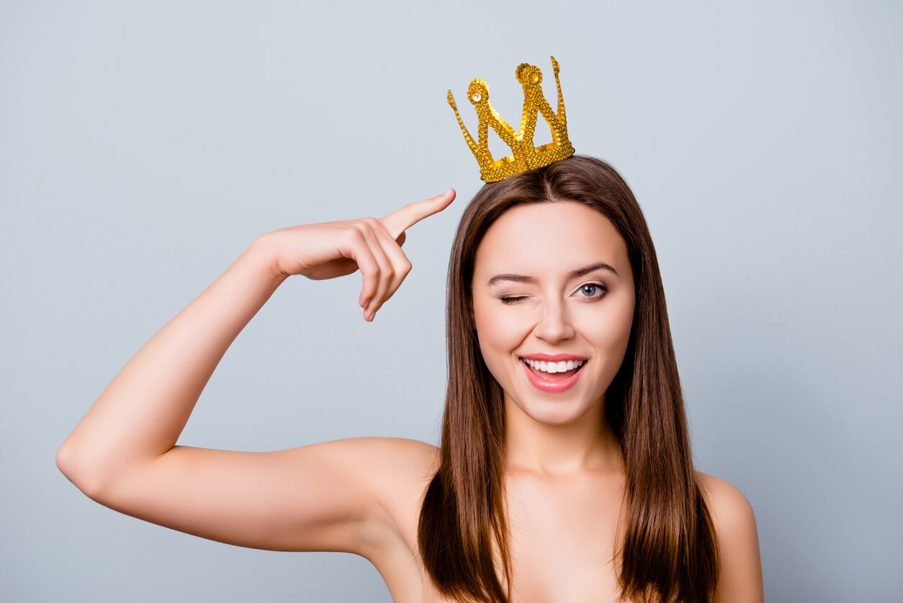
Семинар-практикум на тему «повышение самооценки у педагогов».
Педагог-психолог МДОУ д/с общеразвивающего вида № 29 Борисенко Ольга Николаевна г. Комсомольск-на-Амуре Дата проведения: 11.10.2023г.

Slide 2
Цель: сформировать у педагогов адекватную самооценку.
Задачи: - познакомить с видами самооценки; - определить самооценку педагогов; - развивать интерес к собственному «я»; - способствовать коррекции эмоционального самоотношения.

Slide 3
ПЛАН:
1. Приветствие: «Усиль эмоцию».
2. Вступительное слово.
3. Мини-лекция: «Самооценка и её влияние на формирование личности».
4. Упражнение: «Мы похожи».
5. Тест: «Моя самооценка».
6. Упражнение: «Я учусь у тебя».
7. Упражнение: «Сердце коллектива».
Рефлексия.
Оборудование: мультимедиа, ноутбук, колонка, плакат с изображением сердца, маленькие сердечки по количеству участников, бланки по тесту: «Моя самооценка», клей, памятки: «Как сохранить свою самооценку», «Упражнения по повышению самооценки» на каждого участника.
Участники: педагоги всех возрастных групп.
Время: 1 час 15 минут

Slide 4
1.Приветствие: «Усиль эмоцию».
Ход: присутствующим предлагается передать друг другу какую-либо эмоцию, добавляя к ней что-то свое и тем самым усиливая ее от участника к участнику. Например: необходимо передать радость. Первый участник показывает улыбку, второй — повторяет за ним плюс добавляет движение одной рукой, третий — негромкий смешок, четвертый — громкий смех… последний — вскакивает с места, начинает бегать по всей комнате, громко смеяться и хлопать.
Вопросы для обсуждения:
Получилось ли усилить эмоцию?
Какие были трудности?
Понравилась ли игра?

Slide 5
2.Вступительное слово
Педагог-психолог: успешность воспитания дошкольников напрямую связана с индивидуально-личностными и профессиональными качествами педагога. Большое значение здесь приобретает самооценка специалиста, поскольку она оказывает существенное влияние на уверенность в себе, личную инициативность, творческую реализацию, способность ставить и достигать цели, адаптироваться к условиям различных социумов, а в целом – на эффективность профессиональной деятельности. Чем лучше чувствуют себя педагоги, тем благоприятнее климат в коллективе и тем результативней работа. Всё взаимосвязано.

Slide 6
Многие из педагогов по разным причинам часто оказываются в тени – в силу своего темперамента, скромности, молодости. Другие, наоборот, становятся «звёздами» привлекая к себе всё внимание.
Поэтому в этом году возникла необходимость проведения занятий с элементами тренинга, которое позволило бы первым заявить о себе, своих чувствах, мыслях, достижениях, другими словами – быть услышанными, вторым – узнать лучше тех с кем они работают изо дня в день.
Таким образом, уважаемые коллеги мы будем работать в этом году на повышение самооценки.

Slide 7
3.Мини-лекция: «Самооценка и ее влияние на формирование личности».
Самооценка – это то, как вы относитесь к себе, как вы видите себя и кем себя считаете. Это качество формируется на основе комплекса представлений о самом себе, перечня собственных хороших и плохих качеств.

Slide 8
Уровень самооценки – ваш субъективный взгляд на себя. Это качество формируется постепенно с самого рождения и может сознательно или неосознанно изменяться. Изменение в направлении снижения самооценки обычно происходит неосознанно: хорошее остается незамеченным, воспринимается, в силу привычки, как должное, а плохое обращает на себя внимание, соответственно, сильнее закрепляется в подсознании и влияет на отношение к себе.

Slide 9
Повышение уровня самооценки формируется на основе мыслей и действий в различных ситуациях. Самооценка личности – это отправная точка для достижения успеха. Высокий уровень самооценки исключительно важен, он ведет к уверенным действиям и правильным решениям. Когда ваша самооценка улучшается, то улучшается и ваша отдача во всех сферах жизни. Качество жизни складывается из совершаемых действий. Формирование высокого уровня самооценки напрямую влияет на всю вашу жизнь.

Slide 10
Самооценка влияет на эффективность деятельности и формирование личности на всех этапах развития. Адекватная самооценка придает человеку уверенность в себе, позволяет успешно ставить и достигать целей в карьере, бизнесе, личной жизни, творчестве, придает такие полезные качества, как инициативность, предприимчивость, способность адаптации к условиям различных социумов. Низкая самооценка характеризует человека робкого, неуверенного в принятии решений.
Основным признаком низкой самооценки является то, что человек думает плохо только о себе, но не о других, считает себя плохим, а других – хорошими. Психологически зрелый человек обладает чувством собственного достоинства – он уважает и любит себя, доверяет себе, независимо от того, какие поступки, хорошие или плохие, совершает. Он принимает себя таким, каков он есть.

Slide 11
При этом в случае совершения плохих поступков или неправильного поведения психологически полноценная личность испытывает чувство вины, стыда или раскаяния. Люди же с заниженной самооценкой испытывают эти чувства, даже не совершая плохих поступков.

Slide 12
4.Упражнение: «Мы похожи?»
Ход: в парах в течение четырех минут участники ведут разговор на тему «Чем мы похожи». Затем четыре минуты общаются на тему «Чем мы отличаемся».
Вопросы для обсуждения:
1. Что было легко и что было трудно делать?
2. Какие были открытия?
Психолог: все мы похожи и в то же время разные. Но мы имеем право на отличия, и никто не может нас заставить быть другим.
Раздача педагогам памятки: «Как сохранить свою самооценку». Обсуждение.

Slide 13
5.Тест: «Моя самооценка».
1.Как часто вас терзают мысли, что вам не следовало говорить или делать что-то?
а) очень часто; б) иногда
2. Если вы общаетесь с блестящим и остроумным человеком, вы:
а) постараетесь победить его в остроумии; б) не будете ввязываться

Slide 14
3. Выберите одно из мнений, наиболее вам близкое:
а) то, что многим кажется везением, на самом деле результат упорного труда;
б) успехи зачастую зависят от счастливого стечения обстоятельств;
в) в сложной ситуации главное – не упорство или везение, а человек, который сможет одобрить или утешить.

Slide 15
4. Вам показали шарж или пародию на вас. Вы:
а) рассмеетесь и обрадуетесь тому, что в вас есть что-то оригинальное;
б) тоже попытаетесь найти что-то смешное в вашем партнере и высмеять его;
в) обидитесь, но не подадите вида.
5. Вы всегда спешите, вам не хватает времени или вы беретесь за выполнение заданий, превышающих возможности одного человека? а) да; б) нет; в) не знаю.

Slide 16
6. Вы выбираете духи в подарок подруге. Скорее всего, вы купите:
а) духи, которые нравятся вам;
б) духи, которым, как вы думаете, будет рада подруга, хотя вам лично они не нравятся;
в) духи, которые рекламировали в недавней телепередаче.
7. Вы любите представлять себе различные ситуации, в которых вы ведете себя совершенно иначе, чем в жизни?
а) да; б) нет; в) не знаю

Slide 17
8. Задевает ли вас, когда ваши коллеги (особенно молодые) добиваются большего успеха, чем вы?
а) да; б) нет; в) иногда.
9. Доставляет ли вам удовольствие возражать кому-либо?
а) да; б) нет; в) не знаю.
10. Закройте глаза и представьте три цвета. Какой вам больше нравится?
а) голубой; б) желтый; в) красный.

Slide 18
Анализ теста
1. а) 1 б. 2. а) 5 б. 3. а) 5 б. 4. а) 3 б.
б) 3 б. б) 1 б. б) 1 б. б) 4 б.
в) 3 б. в) 1 б.
5. а) 1 б. 6. а) 5 б. 7. а) 1 б. 8. а) 1 б.
б) 5 б. б) 3 б. б) 5 б. б) 5 б.
в) 3 б. в) 1 б. в) 3 б. в) 3 б.
9. а ) 5 б. 10. а) 1б.
б) 1 б. б) 3 б.
в) 3 б. в) 5 б.

Slide 19
Результаты:
От 38 до 50 баллов. Вы довольны собой и уверены в себе. У вас большая потребность доминировать над людьми, любите подчеркивать свое «я», выделять свое мнение. Вам безразлично то, что о вас говорят, но сами вы имеете склонность критиковать других. Чем больше у вас баллов, тем больше вам подходит определение: «Вы любите себя, но не любите других». Но у вас есть один недостаток: слишком серьезно к себе относитесь, не принимаете никакой критической информации.

Slide 20
От 24 до 37 баллов. Вы живете в согласии с собой, знаете себя и можете себе доверять. Обладаете ценным умением находить выход из трудных ситуаций как личного характера, так и во взаимоотношениях с людьми. Формулу вашего отношения к себе и окружающим можно выразить словами: «Доволен собой, доволен другими». У вас нормальная здоровая самооценка, вы умеете быть для себя поддержкой и источником силы и, что самое главное, не за счет других.

Slide 21
От 10 до 23 баллов. Очевидно, вы недовольны собой, вас мучают сомнения и неудовлетворенность своим интеллектом, способностями, достижениями, своей внешностью, возрастом, полом... Остановитесь! Кто сказал, что любить себя плохо? Кто внушил вам, что думающий человек должен быть постоянно собой недоволен? Разумеется, никто не требует от вас самодовольства, но вы должны принимать себя, уважать себя, поддерживать в себе этот огонек

Slide 22
6.Упражнение: «Я учусь у тебя».
(Раздача памяток на повышение самооценки)
Ход: участники бросают друг другу в произвольном порядке мячик со словами: «Я учусь у тебя…» (называется профессиональное или личное качество данного человека, которое действительно обладает ценностью, привлекательностью для говорящего). Задача принявшего мяч, прежде всего, подтвердить высказанную мысль: «Да, у меня можно научиться…» или «Да, я могу научить…». Затем он бросает мячик другому участнику.

Slide 23
7. Упражнение: «Сердце коллектива».
Педагог-психолог: Знаете ли вы, что у каждого коллектива есть свое сердце. Я хочу, чтобы вы сейчас сделали друг другу что-нибудь приятное. Напишите свое имя на листе бумаги и сложите его. Это надо для того, чтобы каждый из вас мог потом вытянуть жребий с чьим-нибудь именем. Я принесла большое сердце, которое и станет сердцем нашего коллектива. Придумайте дружескую приятную фразу в адрес того, чье имя вы вытянули по жребию. Возьмите маленькое сердечко и запишите на нем то, что вы придумали. Затем мы приклеим все маленькие сердечки на наше большое сердце.

Slide 24
Рефлексия
Какой опыт вы приобрели?
Что почувствовали?
Что вам понравилось?
С какими трудностями вы столкнулись?
Что было интересно?
Какое настроение у вас после занятия?

